Slide 1
Projekt:
„Poszerzamy Kadr”
Finansowany ze środków Europejskiego Funduszu Społecznego
w ramach Regionalnego Programu Operacyjnego Województwa Łódzkiego na lata 2014 – 2020
1.1 Oś priorytetowa: Edukacja Kwalifikacje Umiejętności
1.2 Działanie Kształcenie zawodowe
1.3 Poddziałanie: Kształcenie zawodowe

Slide 2
Grupa docelowa:
- 30 uczniów z kierunku kształcenia
- 5 nauczycieli technik fotografii i multimediów, fototechnik
- Szkoła - pracownie zawodowe

Slide 3
Okres realizacji:
01.01.2019 - 31.12.2020

Slide 4
Rekrutacja
I - III 2019
Gdzie szukać informacji:
Plakaty, ulotki
Zebrania klasowe z rodzicami
Informacje na stronie www (druki do pobrania)
Dokumenty należy złożyć:
- u wychowawcy
- w sekretariacie szkoły
- w biurze projektu

Slide 5
Dokumenty zgłoszeniowe:
- Deklaracja uczestnictwa
- Zgoda na przetwarzanie danych osobowych

Slide 6
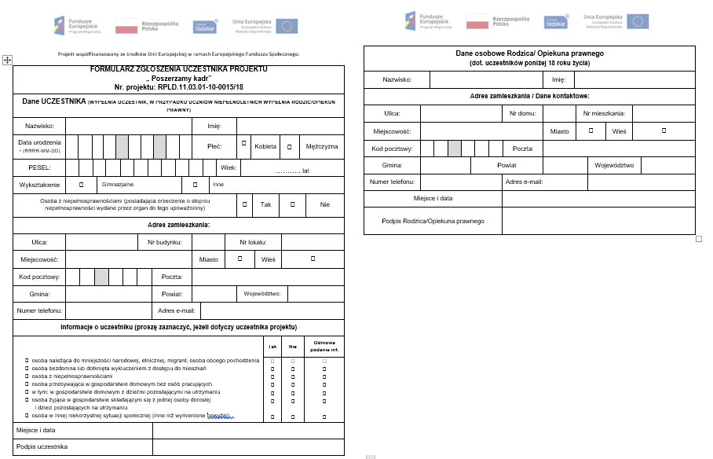
Zgłoszenia:

Slide 7
Kryteria rekrutacji
Pozytywne oceny z przedmiotów zawodowych
Frekwencja na zajęciach
Wysoka motywacja i chęć udziału w projekcie
Kolejność zgłoszeń
+ Uczniowie z rodzin w trudnej sytuacji materialnej
BIURO PROJEKTU na terenie szkoły
KOORDYNATOR SZKOLNY

Slide 8
Celem projektu jest:
Podniesienie kwalifikacji i kompetencji zawodowych u 30 uczniów i 5 nauczycieli ZSPM poprzez uczestnictwo w szkoleniach i kursach oraz stażach i praktykach zawodowych
Doposażenie pracowni kształcenia zawodowego w nowoczesny sprzęt
Co przyczyni się do poprawy zdolności do zatrudnienia uczniów oraz dostosowania kierunku kształcenia do regionalnego rynku pracy

Slide 9
Zadania w projekcie:
Zadanie 1. Doposażenie pracowni i warsztatów szkolnych dla kierunku Technik Fotografii i Multimediów
Zadanie 2. Zajęcia warsztatowe pozalekcyjne dla uczniów
Zadanie 3. Zajęcia warsztatowe pozaszkolne
Zadanie 4. Doradztwo zawodowe grupowe i indywidualne
Zadanie 5. Staże zawodowe
Zadanie 6. Doskonalenie kwalifikacji nauczycieli

Slide 10
Zadanie I: Doposażenie pracowni i warsztatów szkolnych dla kierunku technik fotografii i multimediów
Pracownia FOTO
- Malowanie i wykonanie cykloramy
Pracownia językowa
Wymiana drzwi, malowanie, modernizacja instalacji elektrycznej,
Zakup szaf na pomoce dydaktyczne, tablicy multimedialnej, cyfrowej pracowni językowej
Zakup: Komputery, drukarki, scanery fotograficzne, obiektywy, aparaty, statywy, stoliki reprodukcyjne, narzędzia do pracy w studio, lampy studyjne i błyskowe, materiały eksploatacyjne

Slide 11
Zadanie II: Zajęcia warsztatowe pozalekcyjne
TECHNIKI SZLACHETNEJ FOTOGRAFII
KALIBRACJA I DOSTOSOWANIE STANOWISKA PRACY FOTOGRAFA
NOWOCZESNA FOTOGRAFIA PRODUKTOWA
NOWOCZESNE TECHNIKI FOTOGRAFOWANIA I FILMOWANIA
NOWOCZESNE TECHNIKI FILMOWANIA: AERIAL VIDEO, DRONE
DRUKOWANIE ZDJĘĆ I PUBLIKOWANIE
JĘZYK ANGIELSKI ZAWODOWY

Slide 12
Zadanie III: Zajęcia warsztatowe pozaszkolne
KURS AUTO CAD - 16 godzin
KURS PHOTOSHOP - 16 godzin
KURS 3DMAX - 20 godzin
KURS NANO VLOS - 3 dni
Warsztat filmowania z powietrza - 8 godzin
KURS KREOWANIA WIZERUNKU - 30 godzin

Slide 13
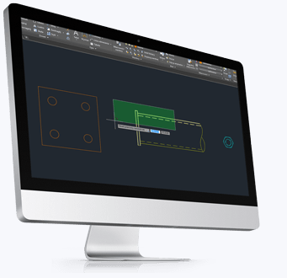
Kurs AUTO CAD
Kurs kreowania wizerunku

Slide 14
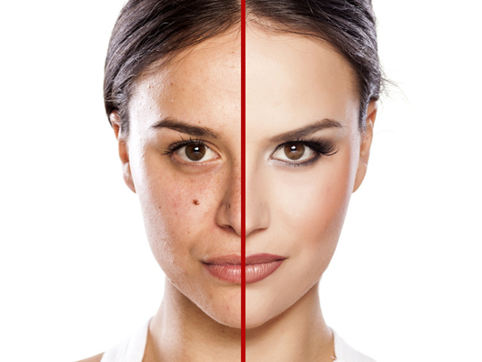
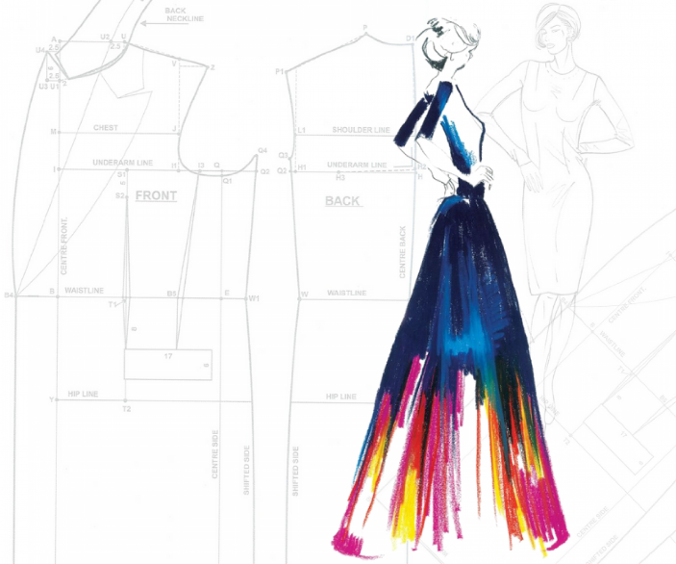
Kurs Photoshop
Kurs 3DMAX

Slide 15
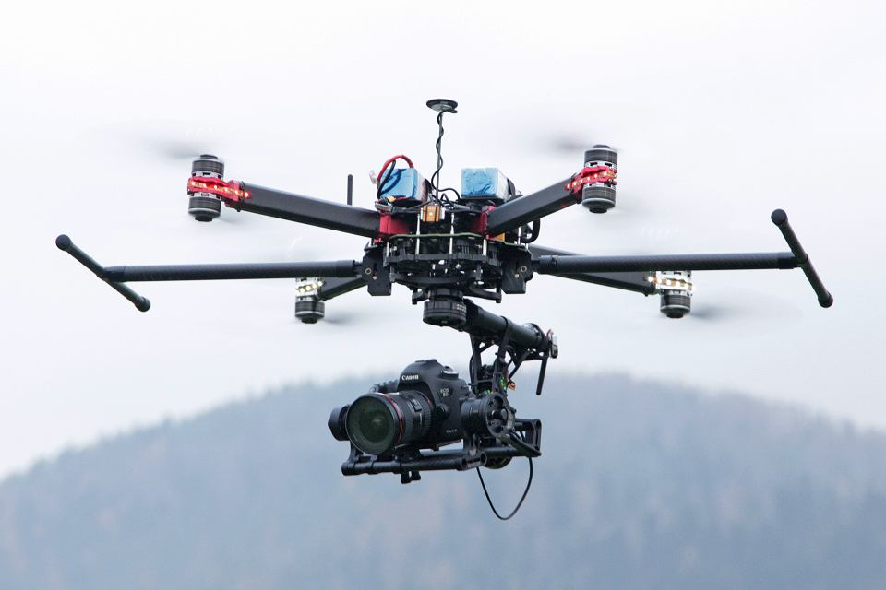
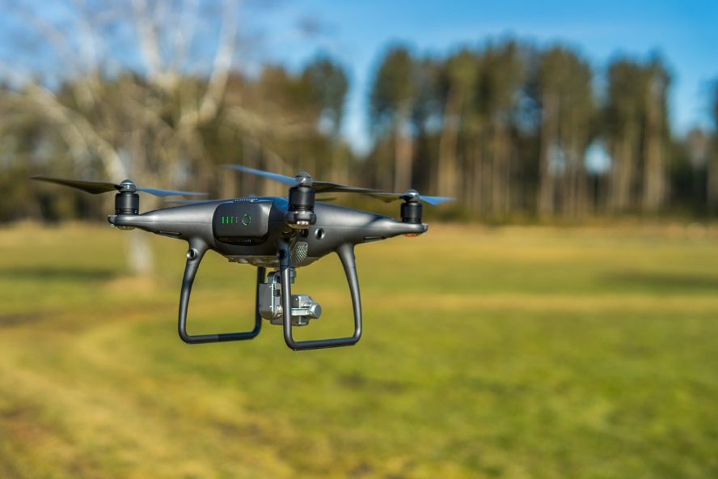
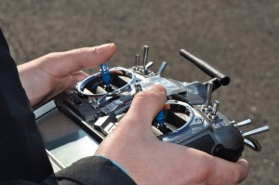
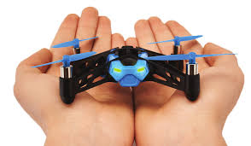
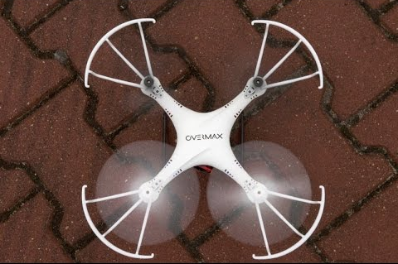
Nauka sterowania dronem Warsztaty filmowania z powietrza
Kurs NANO VLOS

Slide 16
Zadanie IV: Zajęcia z doradcą zawodowym
Zajęcia mają na celu pomoc uczniom w :
Przygotowaniu do podejmowania decyzji edukacyjno-zawodowych i planowania przyszłości zawodowej.
Przygotowaniu do planowania swojej kariery, poznania własnych zainteresowań i predyspozycji.
Kształtowaniu umiejętności określenia swoich słabych i mocnych stron .
Zapoznaniu i podniesieniu poziomu edukacji uczniów w zakresie wiedzy o zawodach i rynku pracy.
Kształtowaniu umiejętności konfrontowania swoich własnych predyspozycji
z wyborem zawodu oraz własnym zdrowiem.
Kształtowaniu umiejętności korzystania z różnych źródeł informacji przy wyborze szkoły i w trakcie poszukiwania pracy.
Przygotowaniu uczniów do odpowiedzialności i sumienności wykonanej pracy.
Przygotowaniu uczniów do świadomej mobilności w podejmowaniu decyzji zawodowych, życiowych oraz w podnoszeniu kwalifikacji.

Slide 17
Zadanie V: Staże zawodowe – 150 godzin
Koszty dojazdu
Stypendium stażowe 1800 zł / ucznia

